Slide 1

Pakalpojumu katalogs
Biežāk uzdotie jautājumi
Rīga, 2022.gada 15.septembris

Slide 2
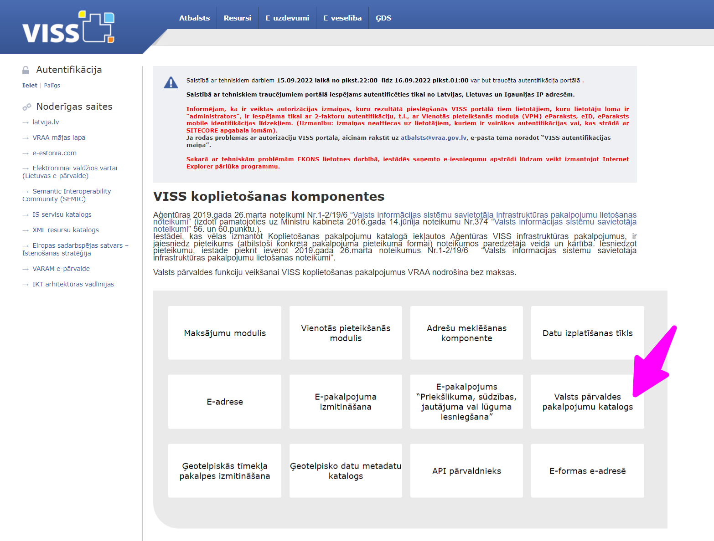
Informācija par Pakalpojumu katalogu
Notes:
https://viss.gov.lv/lv

Slide 3
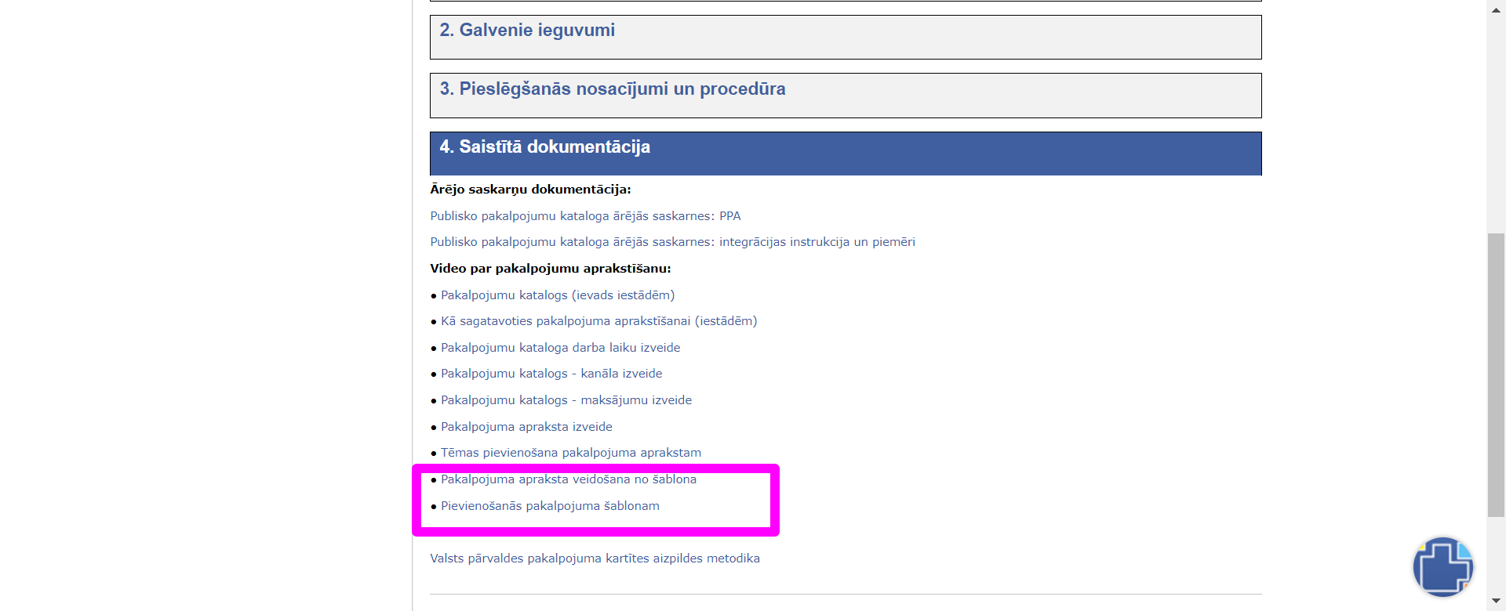
Video par pakalpojumu aprakstīšanu
https://viss.gov.lv/lv/Informacijai/Produkti/Pakalpojumu-katalogs
Notes:
https://viss.gov.lv/lv/Informacijai/Produkti/Pakalpojumu-katalogs

Slide 4
VISS portāla tiesības
VISS portāla tiesību derīgums – 5 mēneši!
Pirms termiņa beigām nāk notifikācija par atjaunošanu.
Visi jautājumi saistībā ar piekļuvēm un to atjaunošanu atbalsts@vraa.gov.lv

Slide 5
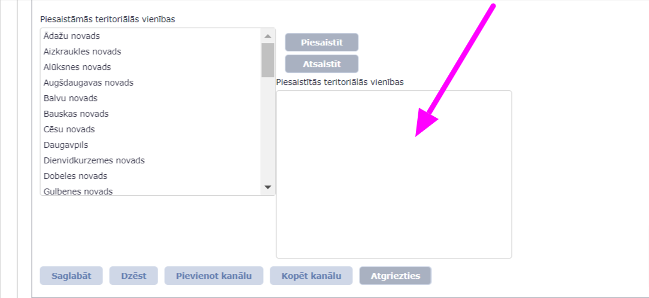
Kanālu labošana
Kanāla pārklātā teritorijas vietā ir tukšums.
Notes:
Tas, ka nav teritorijas netraucē pakalpojuma apraksta publicēšanu, bet ar to tas pazūd no šablonu teritorijas izvēles konstrukcijas.

Slide 6
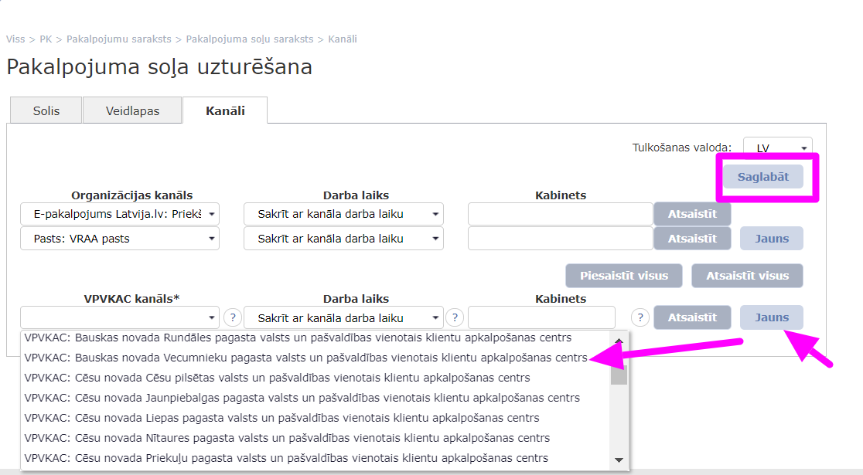
VPVKAC kanālu pievienošana
4. Nekorektas cenas maksas pakalpojumos.
Notes:
Pakalpojuma solim var pievienot ne tikai savus pašvaldības kanālus, bet arī VPVKAC kanālus. Šo kanālu satura uzturētājs ir VARAM un tie šobrīd ir koriģēti atbilstoši Administratīvi teritoriālajai reformai.

Slide 7
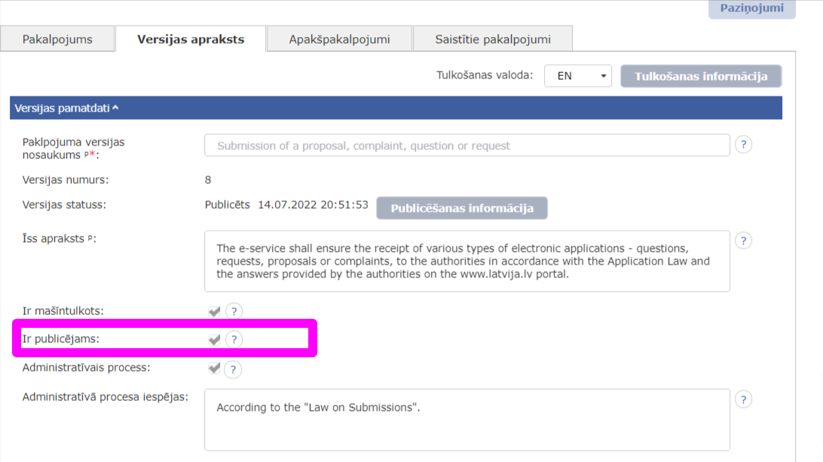
Pakalpojuma apraksta mašīntulkošana
Notes:
Lai tulkotais saturs konkrētajā valodā būtu publicējams, ir jābūt ieliktai atzīmei «v» pie «Ir publicējams».

Slide 8
Kam pievērst uzmanību pārskatot pakalpojumu aktualitāti?
Nosaukums;
Normatīvie akti, kas pievienoti aprakstam;
Cenas
Visa cita informācija.
Veidlapas un hipersaites kanālos;
Notes:
Ieteikumi, kam pašvaldībām pievērst uzmanību pārskatot savu aprakstu saturu.

Slide 9
Paldies par uzmanību!
Visa informācija saistībā ar pakalpojumu aprakstīšanu un labošanu pieejama: https://viss.gov.lv/lv/Informacijai/Produkti/Pakalpojumu-katalogs
Kontaktinformācija:
Ilze Magrica, Pārvaldības nodaļa atbalsts@vraa.gov.lv

